Slide 1
POTICAJI ZA PODUZETNIKE
Veljko Pauš
HRVATSKA AGENCIJA ZA MALO GOSPODARSTVO,
INOVACIJE I INVESTICIJE
PRILAZ GJURE DEŽELIĆA 7
10000 ZAGREB
CROATIA
www.hamagbicro.hr

Slide 2

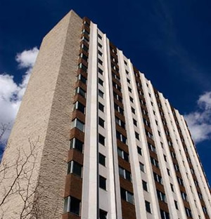

POSTUPAK IZDAVANJA JAMSTVA
Notes:
2

Slide 3
ZAKON O POTICANJU RAZVOJA MALOG GOSPODARSTVA ( NN 29/2002, 63/2007, 53/12)
Malo gospodarstvo u smislu ovoga Zakona čine subjekti u poduzetništvu i obrtu koji:
1) zapošljavaju prosječno godišnje manje od 250 radnika
2) u poslovanju su neovisni odnosno autonomni subjekti, koji nisu klasificirani kao partnerski subjekti te povezani subjekti, sukladno Preporuci Komisije 2003/361/EC” od 06.05.2003. godine
3) prema financijskim izvješćima za prethodnu godinu ostvaruju godišnji poslovni prihod u iznosu protuvrijednosti do 50.000.000,00 eura, ili imaju ukupnu aktivu ako su obveznici poreza na dobit, odnosno imaju dugotrajnu imovinu ako su obveznici poreza na dohodak, u iznosu protuvrijednosti do 43.000.000,00 eura.
Notes:
3

Slide 4
NOVI JAMSTVENI PROGRAMI
Notes:
4

Slide 5
EU POČETNIK – PISMO NAMJERE
Subjekt malog gospodarstva može prije podnošenja zahtjeva za kredit zatražiti od HAMAG-a pismo namjere za izdavanje jamstva
Pismo namjere vrijedi 6 mjeseci
Nakon pronalaska izvora financiranja, banka šalje zahtjev za jamstvo, a HAMAG izdaje jamstvo prema uvjetima sadržanim u pismu namjere
Notes:
5

Slide 6
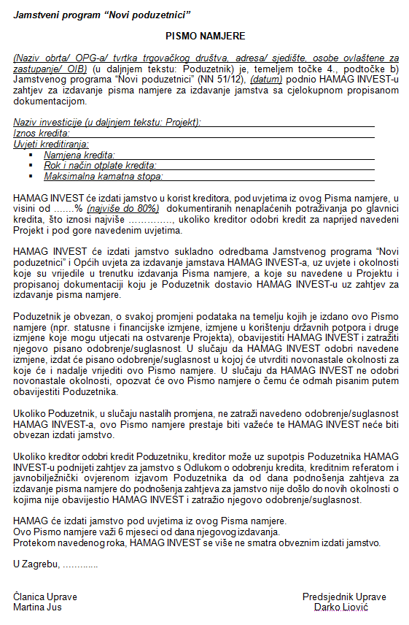
Notes:
6

Slide 7
POLJOPRIVREDNICI
Ciljna skupina – subjekti malog gospodarstva koji ulažu u djelatnost poljoprivrede i ribarstva, povećanje zasađenih poljoprivrednih površina ili ulažu u svrhu restrukturiranja i dostizanja standarda EU u okviru V. komponente instrumenta pretpristupne pomoći (IPARD program)
Namjena kredita – Ulaganja u dugotrajnu i kratkotrajnu imovinu (dopušten udio kratkotrajne imovine 30% iznosa kredita). Kod IPARDA udio kratkotrajne imovine najviše 15% iznosa kredita
Najviši i najniži iznos jamstva - 50% glavnice kredita, najviše do 1.750.000,00 HRK, odnosno najviše do 10.000.000,00 HRK za IPARD program.
Najniži postotak jamstva koje izdaje HAMAG iznosi 10% glavnice kredita.
Notes:
7

Slide 8
PODUZETNIČKI IMPULS 2014.
Javni poziv za bespovratna sredstva za poduzetnike
objava Javnog poziva: 15. veljače 2014.g.
zaprimanje projektnih prijava: od 31. ožujka 2014. g.
trajanje Javnog poziva: do iskorištenja sredstava, ali ne dulje od 31. listopada
Maksimalan iznos potpore: 1.400.000 kn (iz Državnog proračuna RH)
Maksimalan iznos potpore: 26.000.000 kn (iz sredstava EU)

Slide 9
UVJETI ZA PODNOŠENJE PRIJAVE
obrti i trgovačka društva mikro subjekti 1 – 9 zaposlenih, mali i srednji poduzetnici 10 – 249 zaposlenih
sjedište na području RH
pozitivno poslovanje u 2013. god., osim poduzetnika početnika
registrirani najmanje 3 mjeseca do datuma podnošenja prijave
podmirene obveze prema državi i zaposlenicima
nisu prekoračili limit o potporama male vrijednosti ( NN 45/07 )
namjenski opravdane ranije dodijeljene potpore
pojedinačni vlasnici i partnerski i povezani subjekti imaju podmirene obveze prema Poreznoj upravi i namjenski opravdane ranije dodijeljene potpore

Slide 10
MJERA A1 – MIKRO PODUZETNIŠTVO I
OBRT
za sve djelatnosti, OSIM:
Poljoprivrede, šumarstva i ribarstva
Trgovine na veliko i malo, popravak motornih vozila i
Djelatnosti pripreme i usluživanja pića
iznos potpore od 10.000 do 300.000 kn
intenzitet potpore max. 75%
PRIHVATLJIVI TROŠKOVI
kupnja strojeva i opreme
opremanje poslovnog prostora
prilagodba poslovnog prostora za osobe s invaliditetom
uvođenje sustava upravljanja kvalitetom, normi i znakova kvalitete
stručno osposobljavanje i obrazovanje
marketinške aktivnosti

Slide 11
MJERA B1 – MALO I SREDNJE PODUZETNIŠTVO I OBRT
za djelatnosti:
Prerađivačka industrija
Opskrbu vodom, uklanjanje otpadnih voda, gospodarenje otpadom te djelatnosti sanacije okoliša
iznos potpore od 100.000 do 1.400.000 kn
Intenzitet potpore max. 50%
PRIHVATLJIVI TROŠKOVI
uvođenje nove tehnologije
istraživanje i razvoj
prilagodba poslovnog prostora za osobe s invaliditetom
upravljanje i zaštita intelektualnog vlasništva,
uvođenje sustava upravljanja kvalitetom, normi i znakova kvalitete
stručno osposobljavanje i obrazovanje
marketinške aktivnosti

Slide 12
MJERA B2 – INOVACIJE U
PODUZETNIŠTVU
PRIHVATLJIVI TROŠKOVI
završna faza razvoja proizvoda ili usluge
rana komercijalizacija inovacija
Probna proizvodnja/unapređenje proizvodnje
izlazak na nova tržišta
prilagodba poslovnog prostora za osobe s invaliditetom i proširenje poslovnog/proizvodnog prostora
upravljanje i zaštita intelektualnog vlasništva
stručno osposobljavanje i obrazovanje
industrijski dizajn
marketinške aktivnosti
za olakšavanje procesa tržišne validacije proizvoda i usluga s visokim inovativnim potencijalom
Aktivnost B2.1 – Inovacije u poduzetništvu-fizičke osobe
  Aktivnost B2.2. – Inovacije u poduzetništvu-gospodarski subjekti

Slide 13
AKTIVNOST B2.1 – INOVACIJE U PODUZETNIŠTVU-FIZIČKE OSOBE
AKTIVNOST B2.2 – INOVACIJE U PODUZETNIŠTVU-GOSPODARSKI SUBJEKTI
za sve djelatnosti mikro, male i srednje, trgovačkim društvima i obrtima, OSIM:
Poljoprivredu, šumarstvo i ribarstvo
potpore: 50.000 - 500.000 kn
intenzitet potpore max. 75%
za fizičke osobe (po odobrenju projekta registriraju trgovačko društvo ili obrt)
potpore: 5.000 - 50.000 kn
intenzitet potpore max. 100%

Slide 14
PRIHVATLJIVI TROŠKOVI
Nabava strojeva, opreme i uređaja
Računalna oprema i računalni programi
Prilagodba poslovnog prostora – samo za osobe s invaliditetom
Troškovi zaposlenika na aktivnostima projekta
Edukacija zaposlenika
Troškovi nastupa na domaćim i inozemnim sajmovima, vanjske usluge istraživanja tržišta, kreiranje branda, dizajniranja proizvoda, izrada web stranice i promidžbenog materijala
Priprema, uvođenje i certificiranje sustava upravljanja kvalitetom i normi te troškovi priznatih znakova kvalitete
Zaštita intelektualnog vlasništva ( B1 )
Transfer tehnologije, razvojno istraživanje ( bruto II plaće ) ( B1 )
Opremanje poslovnog prostora, inventar ( A1 )

Slide 15
NEPRIHVATLJIVI TROŠKOVI
Troškovi nastali prije podnošenja prijave
PDV i sve zakonski regulirane pristojbe
Nabava rabljene opreme
Najam opreme
Kupovina i najam vozila
Carinske i uvozne pristojbe i naknade
Izgradnja, dogradnja i kupovina poslovnog prostora i zemljišta
Troškovi studija
Tečajevi stranog jezika
Potrošni materijal, sirovine, repromaterijal
Sitni inventar, redovni materijalni troškovi,
Obnavljanje certifikata, kontrolni audit
Troškovi osoblja ( osim u aktivnostima razvoja u Mjeri B1 )

Slide 16
MIKRO KREDITIRANJE
HAMAG - BICRO direktno plasira mikro kredite poduzetnicima početnicima.
Cilj je poticanje osnivanja novih tvrtki putem samozapošljavanja i pružanje podrške poduzetnicima u ostvarenju njihovih poslovnih ideja.
Korisnici kredita: mikro gospodarski subjekti definirani Zakonom o poticanju razvoja malog gospodarstva - koji imaju manje od 10 zaposlenika, godišnji prihod do 2.000.000 Eura, vrijednost aktive, odnosno dugotrajne imovine do 2.000.000 Eura, koji posluju do 24 mjeseca.

Slide 17
MIKRO KREDITIRANJE
Ukupan iznos raspoloživ za kreditiranje u 2014. godini je 5.000.000 kuna.
Uvjeti kredita:
Najviši iznos kredita 120.000 kuna.
Kamata 0,99% godišnje, fiksna.
Naknada 0,25% iznosa kredita, jednokratno.

Slide 18
MIKRO KREDITIRANJE
Rok otplate do 5 godina, uključujući razdoblje počeka.
Razdoblje počeka otplate do 6 mjeseci.
Udio dugotrajne imovine u kreditu je najmanje 60%, a udio kratkotrajne imovine najviše 40%.
Otplata kredita u kvartalnim anuitetima.
Instrumenti osiguranja povrata kredita: zadužnica subjekta malog gospodarstva, zadužnica vlasnika, cesija.

Slide 19
Poslovni plan / Investicijski projekt
www. hamagbicro.hr
Mikro kreditiranje/dokumentacija potrebna za predaju Zahtjeva za kredit
http://www.hamagbicro.hr/poslovni-plan/
Pomoćne tablice za izradu poslovnog plana

Slide 20
ZAKON O POTICANJU INVESTICIJA
I UNAPREĐENJU INVESTICIJSKOG OKRUŽENJA
Poticaji za mikro poduzetnike (za investicijske projekte >50.000€ + minimalno 3 nova radna mjesta)
Porezni poticaji
(investicija 150.000€ + minimalno 5 novih radnih mjesta)
Poticaji za nova radna mjesta (≤3.000/≤9.000€)
Poticaji za usavršavanje zaposlenika

Slide 21
INVESTICIJE
Privlačenje i prezentacija investicija
Povezivanje domaćih poduzetnika i stranih investitora
Zakon o poticanju investicija i unapređenju investicijskog okruženja
Pomoć pri ispunjavanju prijava za stjecanje statusa nositelja poticaja
Uklanjanje administrativnih barijera
Radna skupina za poslovnu klimu i privatne investicije

Slide 22
INVESTICIJE
Katalog Investicijskih Projekata
Sadrži informacije o financijskim i tehničkim aspektima investicije
Prezentira se stranim kvalificiranim investitorima na engleskom jeziku
Baza stranih institucionalnih investitora
Više od 200 venture capital i private equity fondova specijaliziranih za ulaganje u MSP

Slide 23
Hvala na pažnji
HRVATSKA AGENCIJA ZA MALO GOSPODARSTVO,
INOVACIJE I INVESTICIJE
PRILAZ GJURE DEŽELIĆA 7
10000 ZAGREB
CROATIA
Tel: +385 1 488 1000
Fax: +385 1 488 1010
www.hamagbicro.hr

